Slide 1
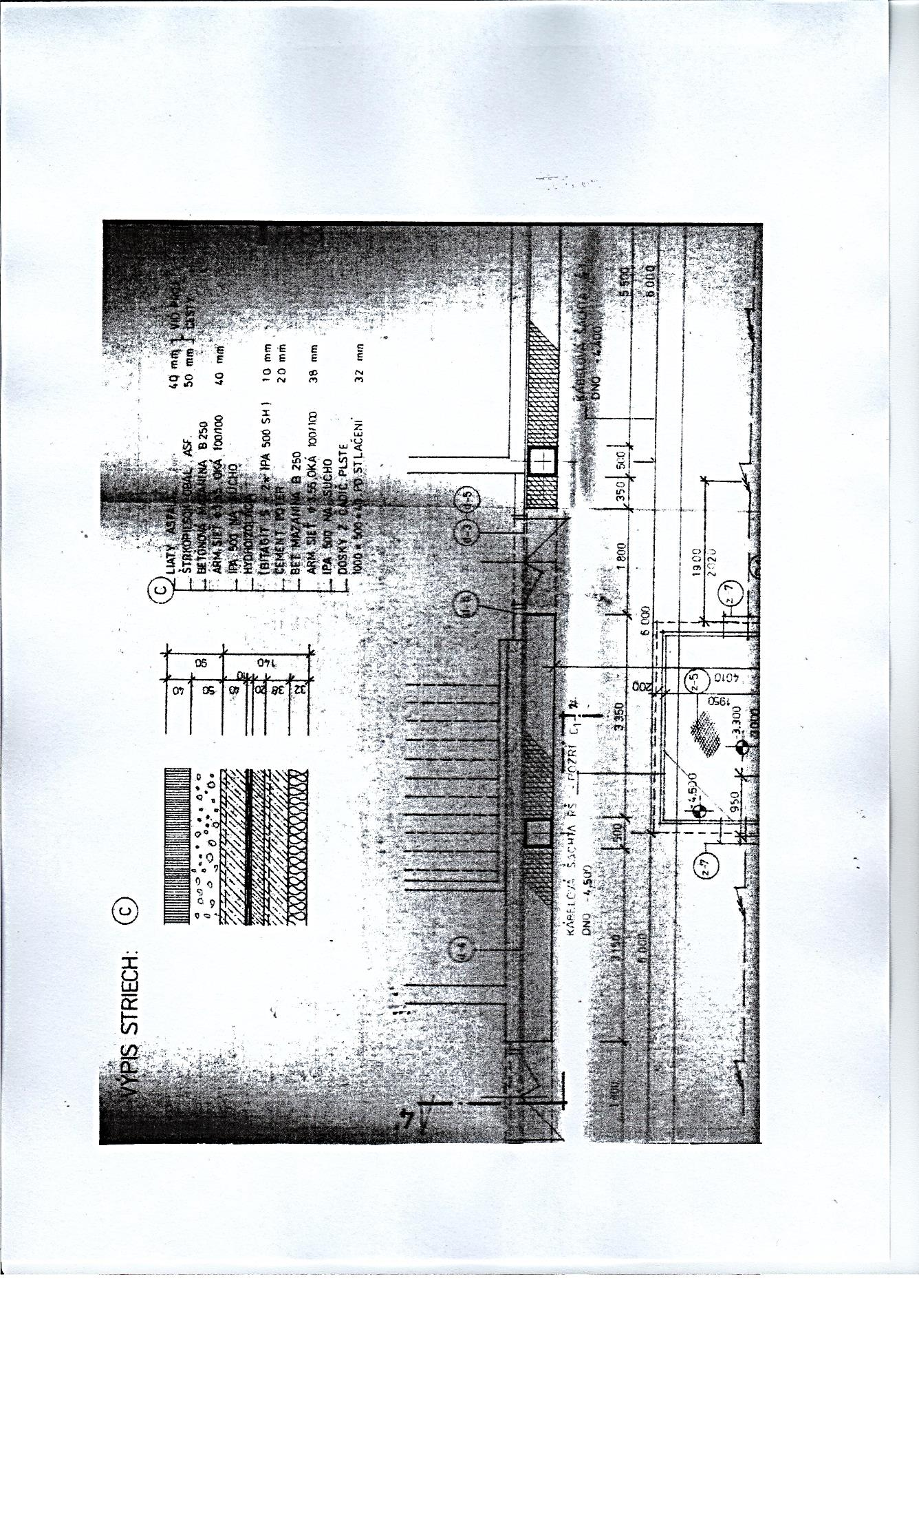
Príloha č.3 k Výzve č. R3-3/097/2017
Skladba konštrukcie príjazdovej cesty k CPO
UNB Nemocnica Ružinov

